Slide 1
Министерство науки и высшего образования Республики Казахстан Северо-Казахстанский государственный университет им. М. Козыбаева Факультет инженерии и цифровых технологий Кафедра «Информационно-коммуникационные технологии»
ТВОРЧЕСКИЙ ПРОЕКТ по дисциплине: Протоколы и интерфейсы компьютерных систем На тему: «Интернет-магазин видеоигры»
Выполнил студент группы ИС-23-1 | Омаров Д.Б.
Петропавловск, 2025

Slide 2
Актуальность проекта
Создание собственного лаунчера для одной видеоигры с возможностью выбора скинов — это актуальное решение для улучшения пользовательского опыта и повышения вовлечённости игроков. Такой лаунчер позволяет красиво и удобно представить игру, централизовать её запуск, а также предложить визуальное кастомизирование через смену скинов, что особенно ценно для целевой аудитории.
Даже на начальном этапе, без встроенных обновлений и настроек, лаунчер помогает сформировать собственную экосистему вокруг игры, повысить узнаваемость проекта и заложить основу для будущего расширения функциональности. Это особенно важно для инди-разработки и небольших команд, стремящихся выделить свою игру среди множества других.
Проект демонстрирует современный подход к продвижению игр и создаёт задел для последующего развития — добавления обновлений, настроек, новостей и других сервисных функций.

Slide 3
Цель проекта − Разработка простого лаунчера для одной видеоигры с возможностью выбора скинов, предназначенного для удобного запуска игры, улучшения визуального восприятия и повышения интереса пользователей к игровому продукту.
Задачи проекта:
Разработать пользовательский интерфейс лаунчера с учётом современного дизайна и удобства использования
Реализовать загрузку и отображение доступных скинов для игры
Обеспечить запуск основной игры через лаунчер
Настроить структуру проекта с разделением HTML, CSS и JavaScript
Добавить логотип, название и оформление в стилистике игры
Адаптировать лаунчер под разные разрешения экрана (базовая адаптивность)
Провести тестирование основных функций: запуск игры, выбор скина
Подготовить проект к демонстрации и защите (структура файлов, оформление, пояснения)

Slide 4
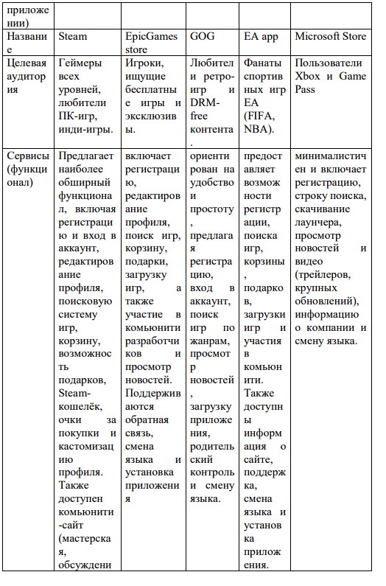
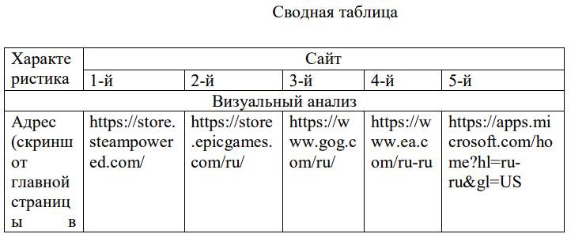

Slide 5
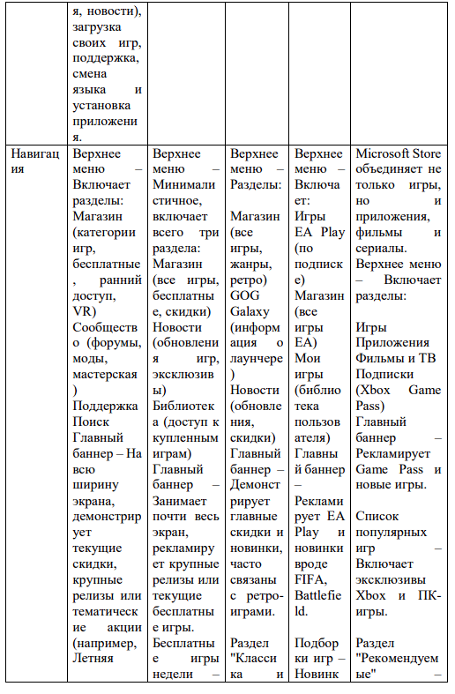
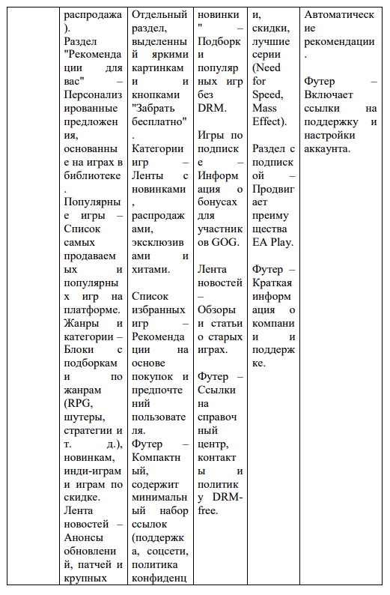

Slide 6
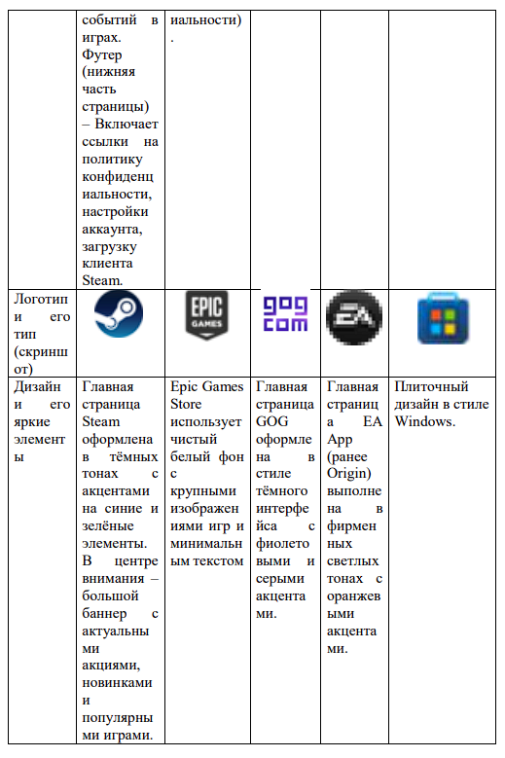
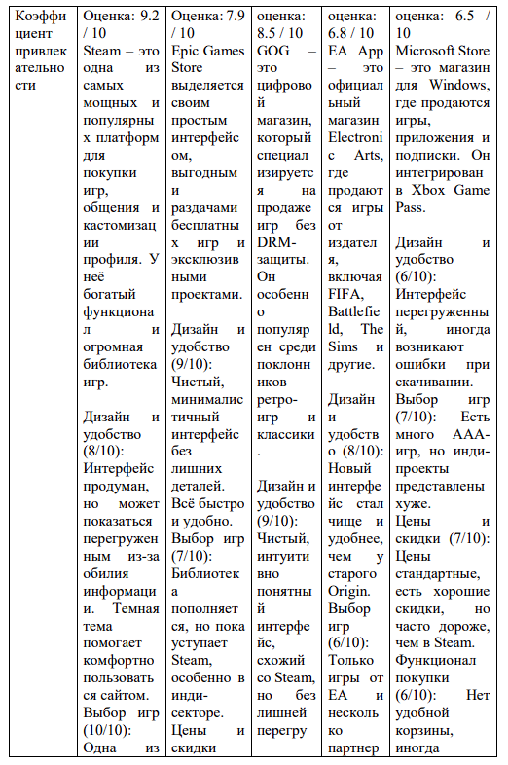

Slide 7
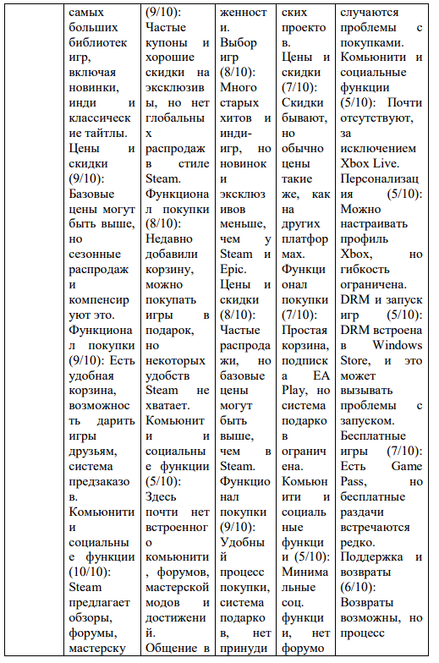
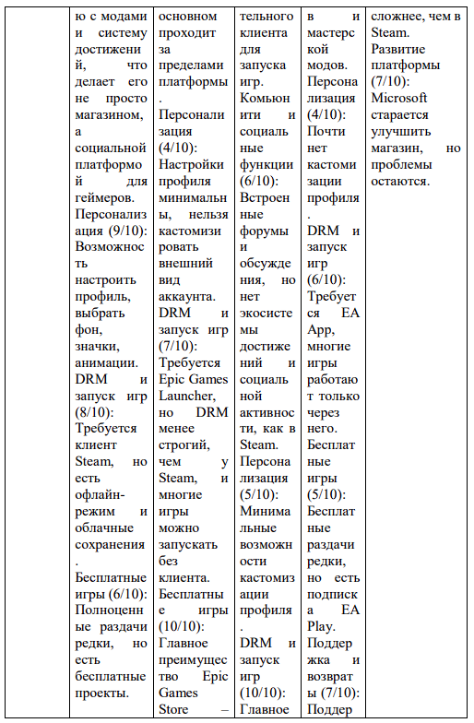

Slide 8
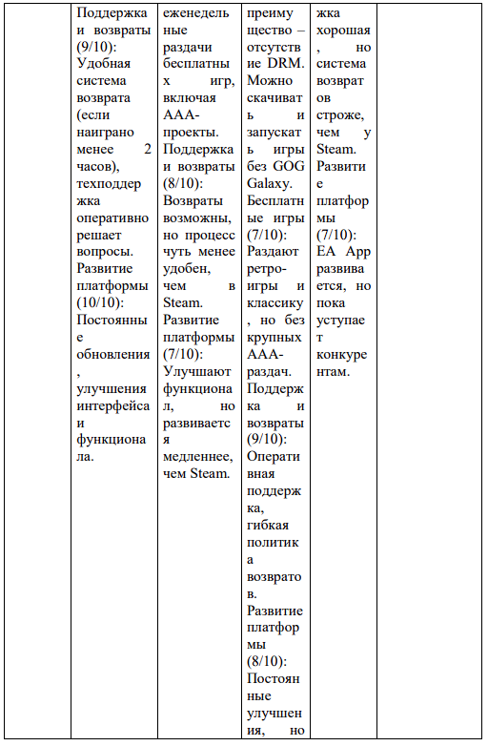
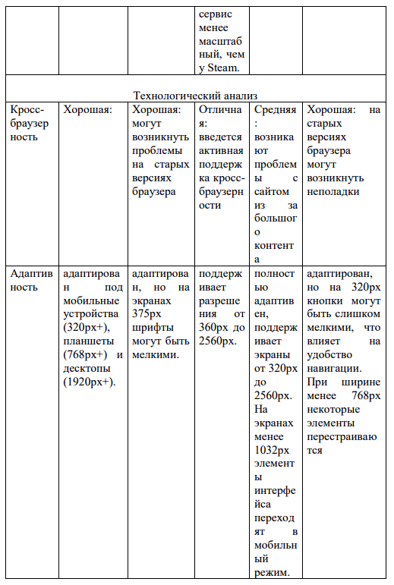

Slide 9
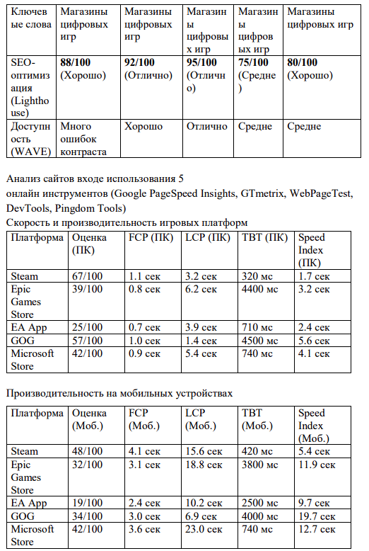

Slide 10
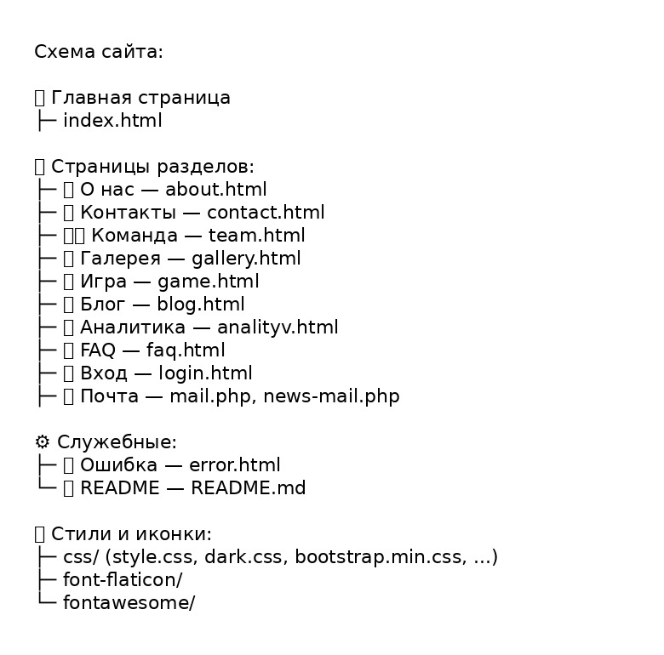

Slide 11


Slide 12
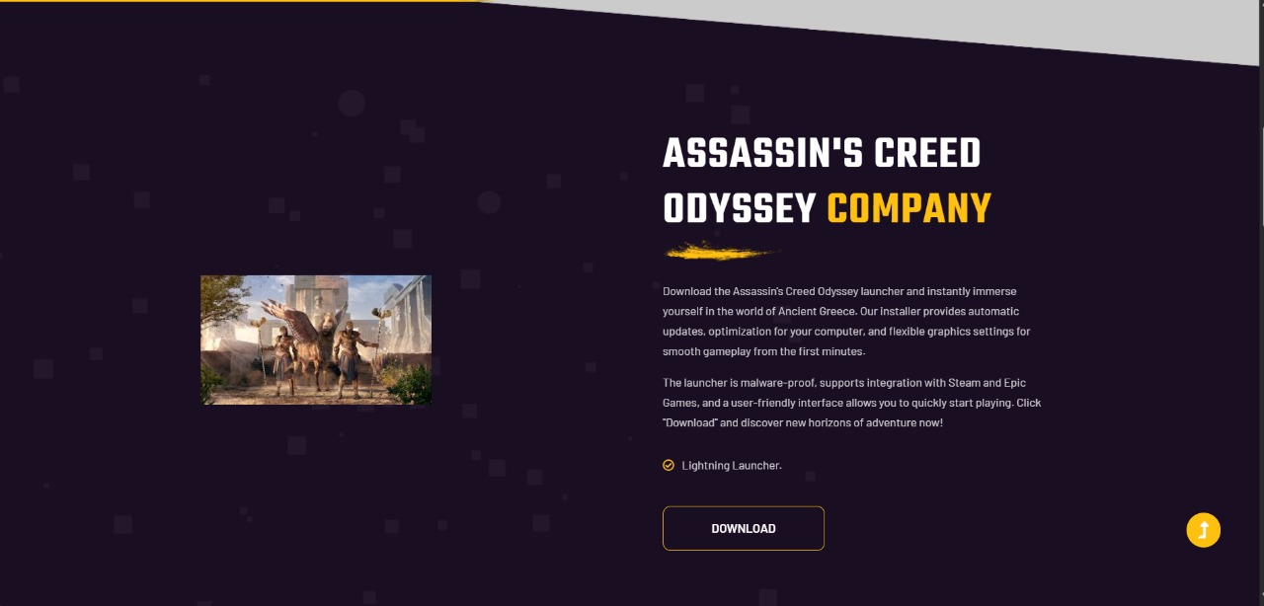

Slide 13
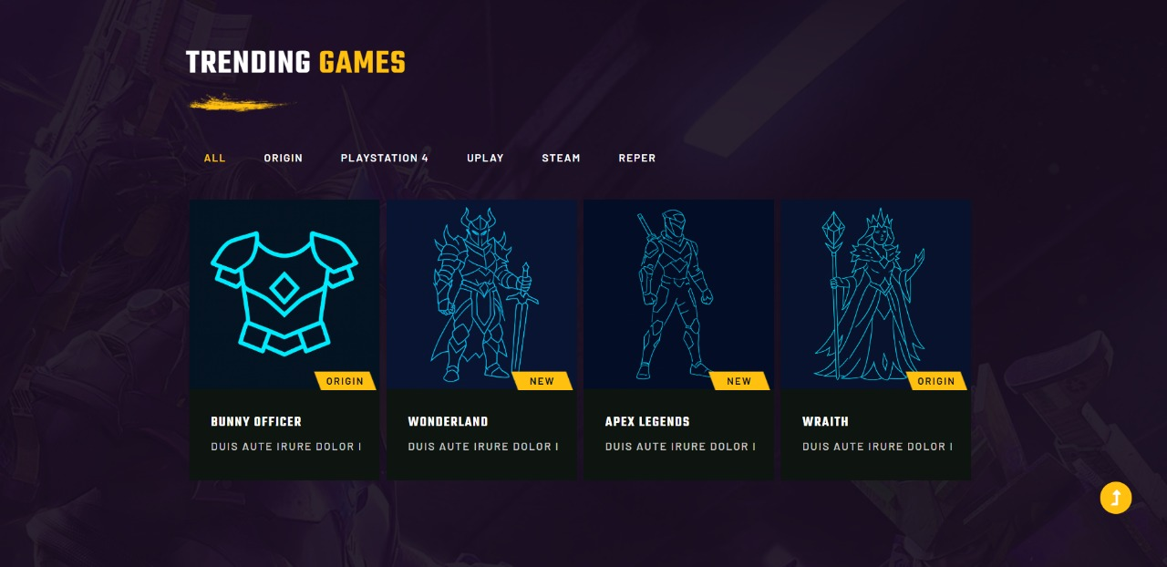

Slide 14
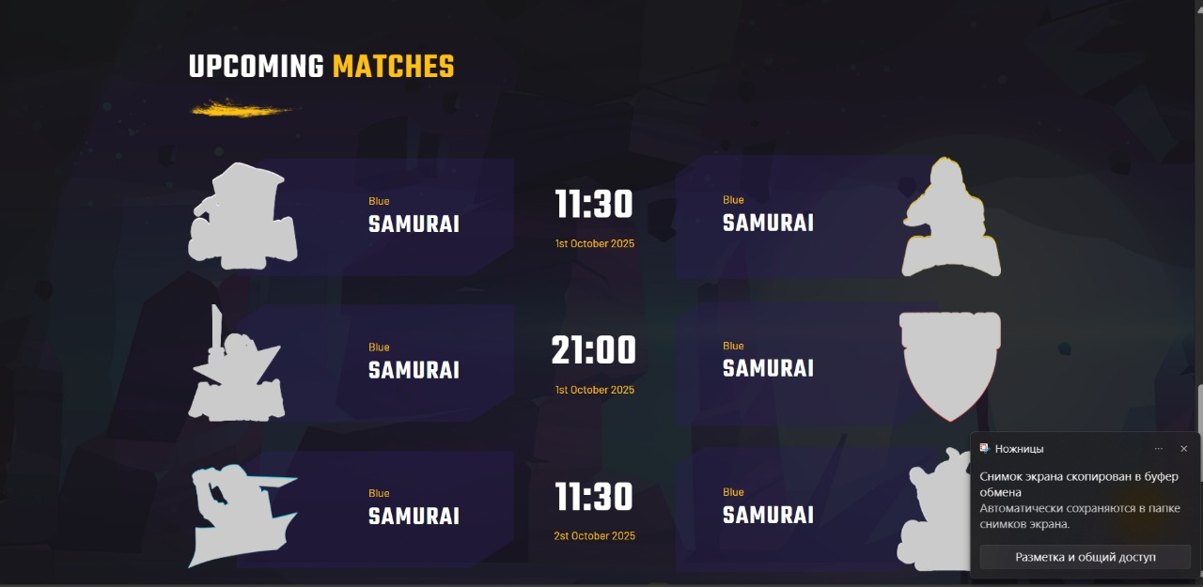

Slide 15
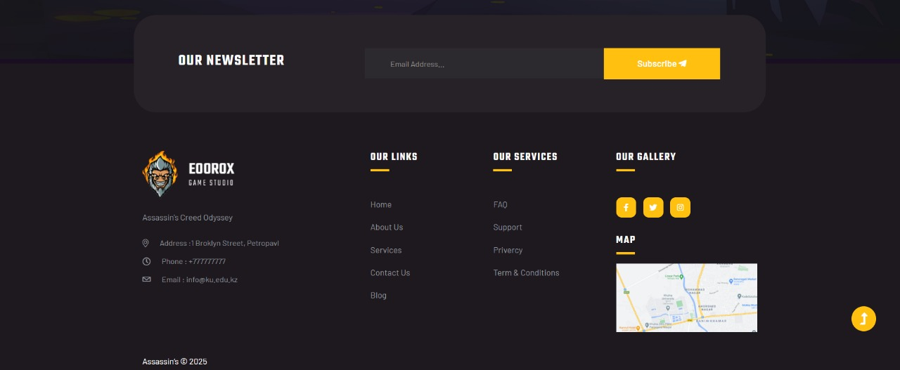

Slide 16
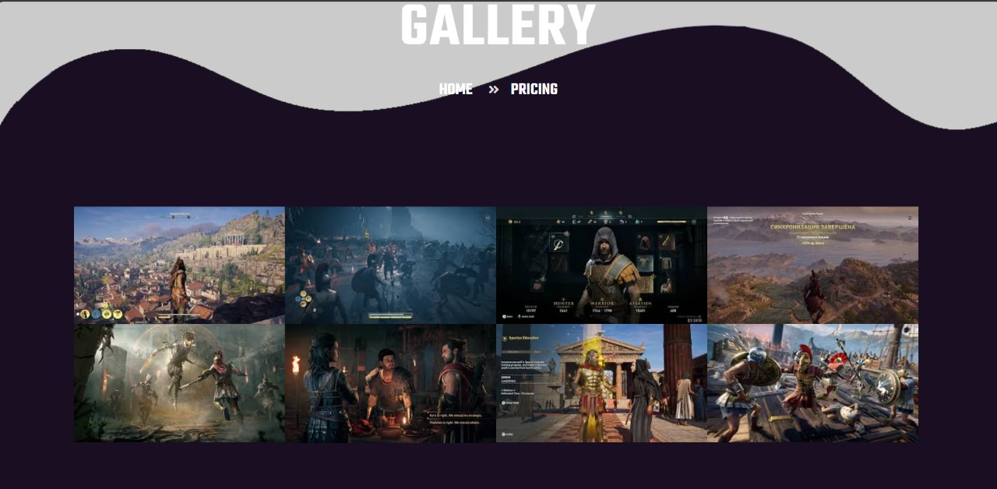

Slide 17
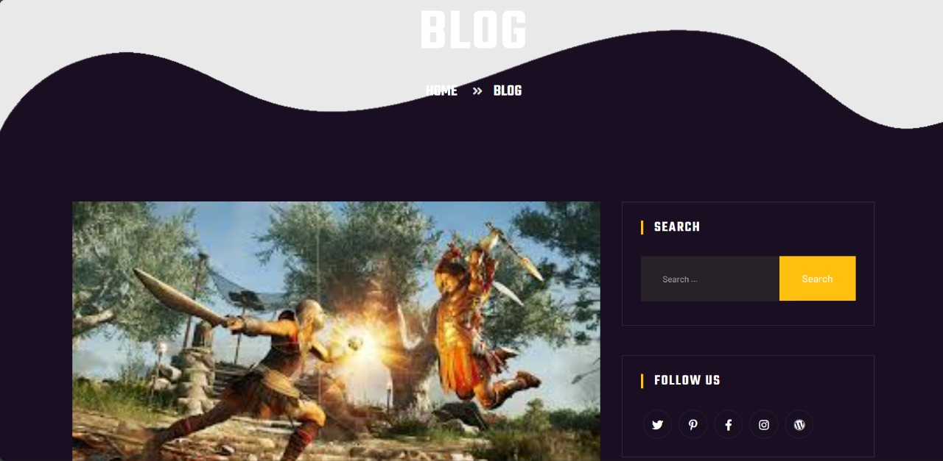

Slide 18
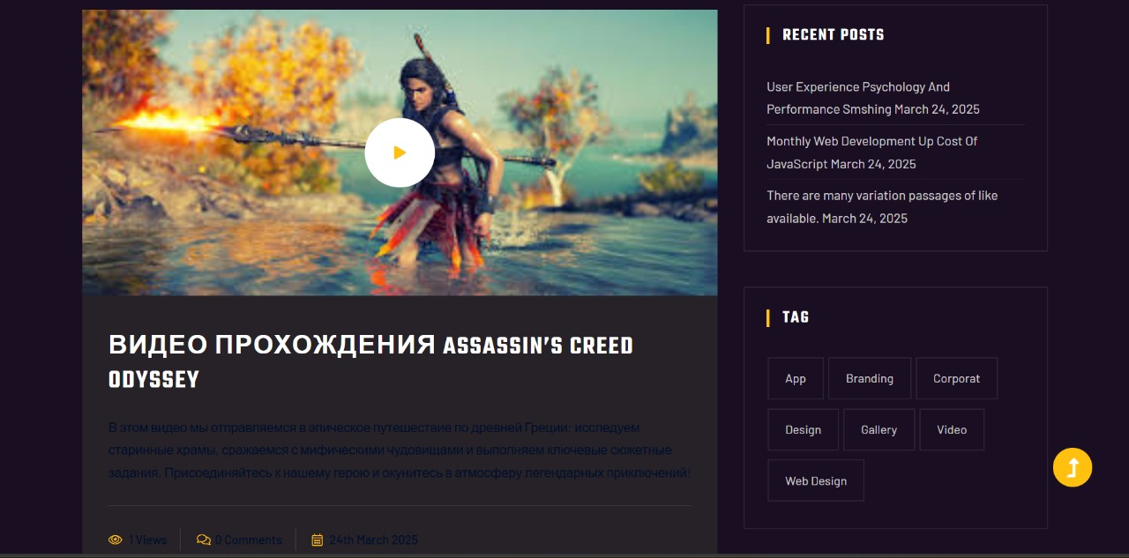

Slide 19
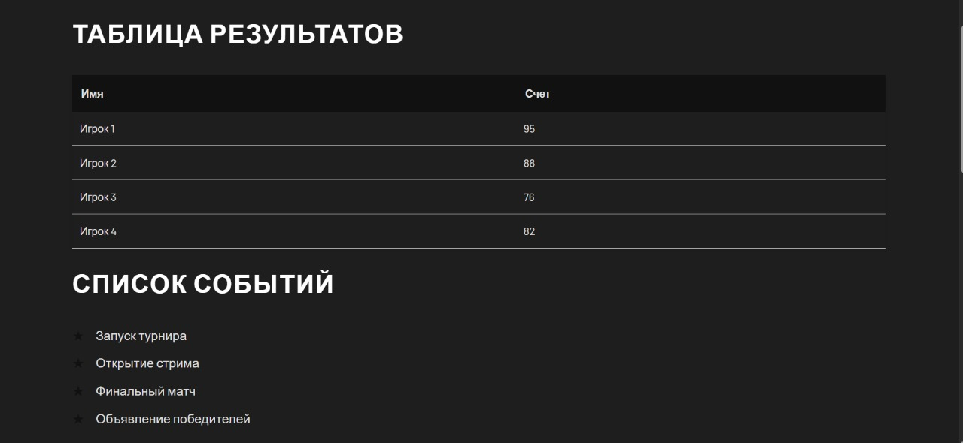

Slide 20
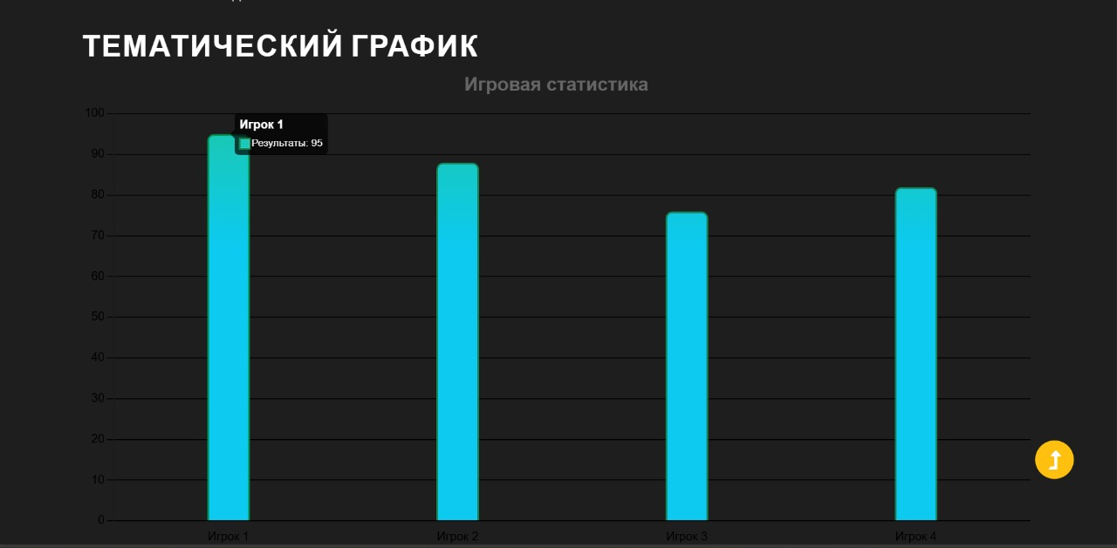

Slide 21


Slide 22
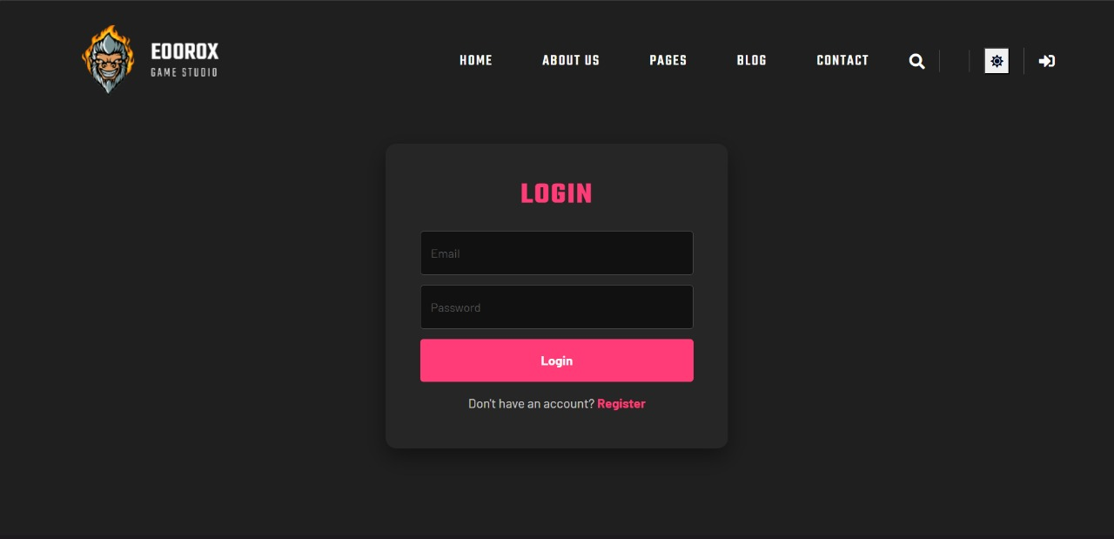

Slide 23
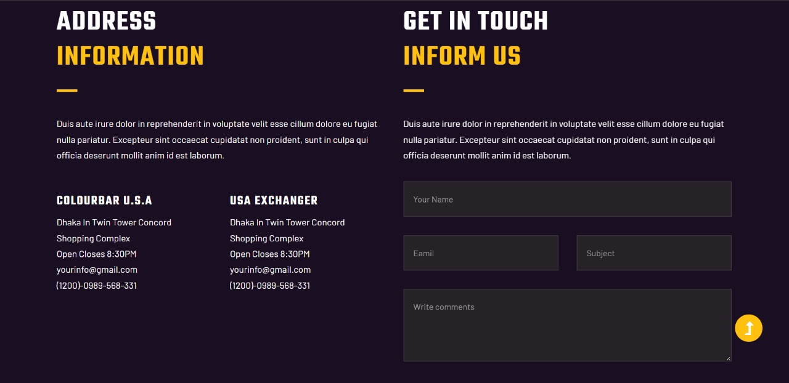

Slide 24
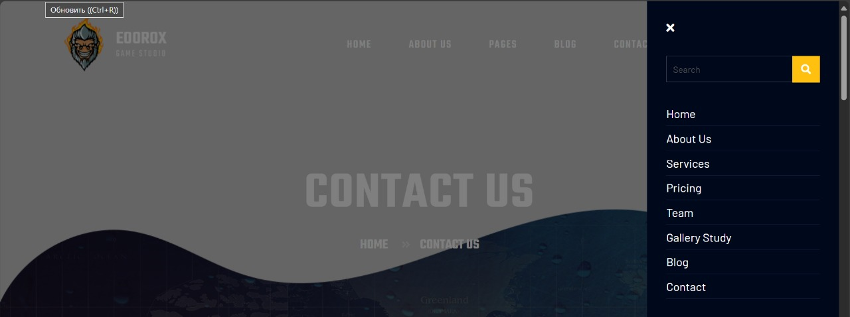

Slide 25
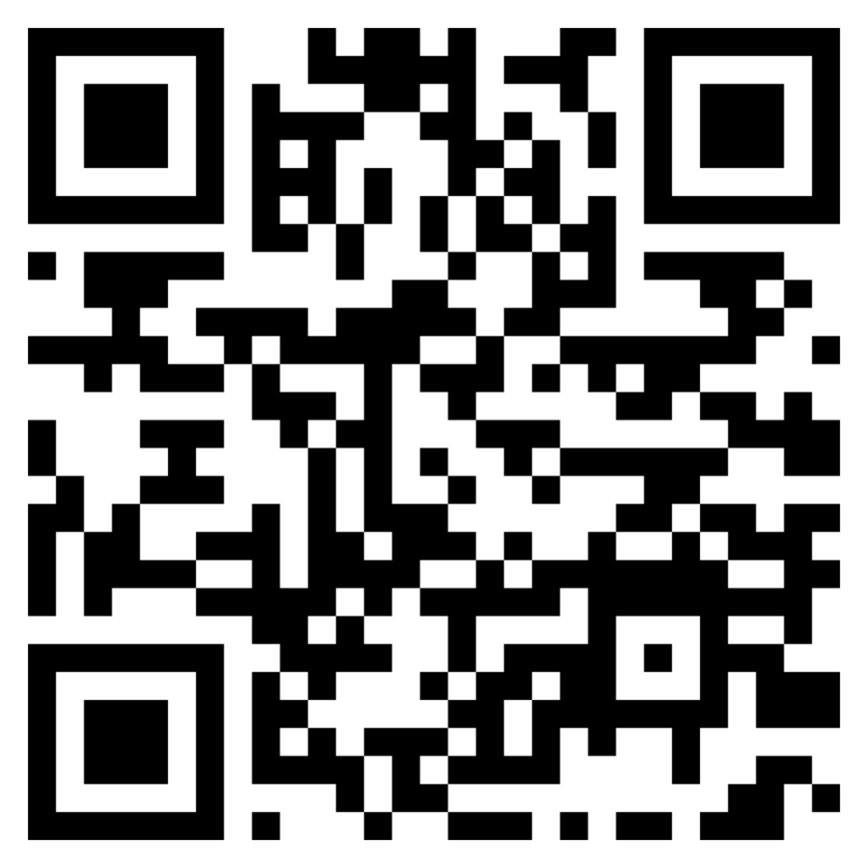
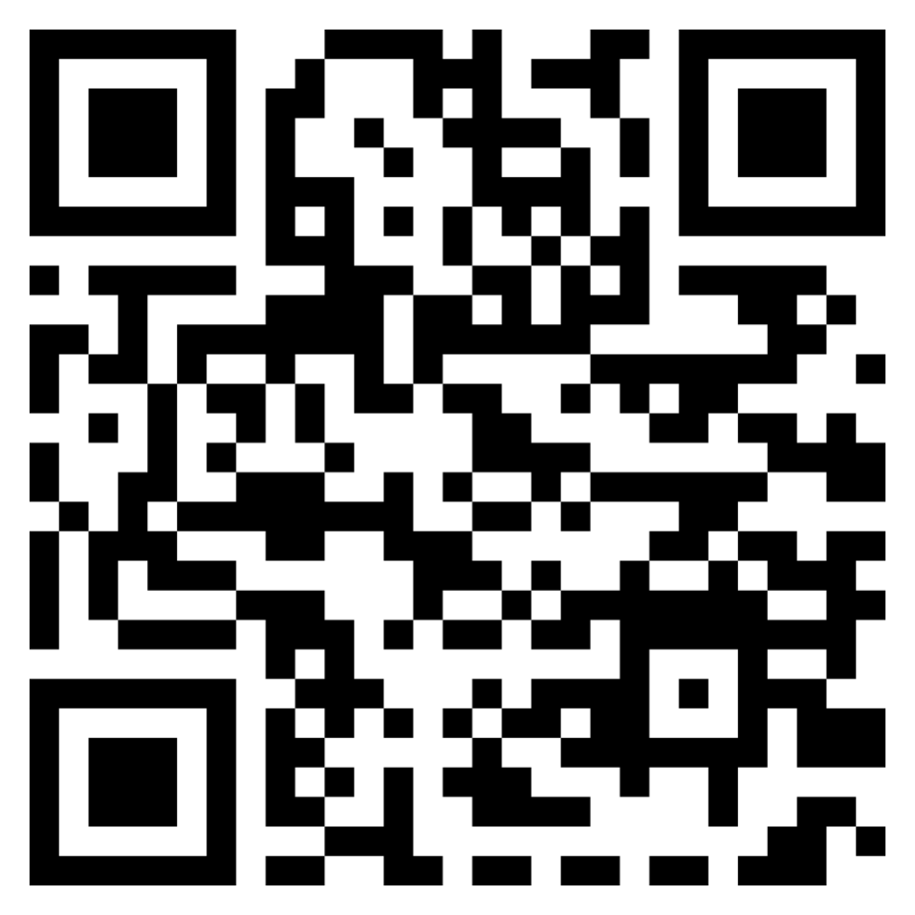
QR код на сайт
QR-код на Github с публикацией

